Slide 1
Produktivitätskiller: Apps am Arbeitsplatz Datenprimaten
22.03.2015

Slide 2
Beispiel: Max Musterman
Max Musterman
38 Jahre, männlich
Xx Company, Albuquerque
Top Apps: Messenger, Chrome, Google Search, Amazon
Verlust: 1.397,87$

Slide 3
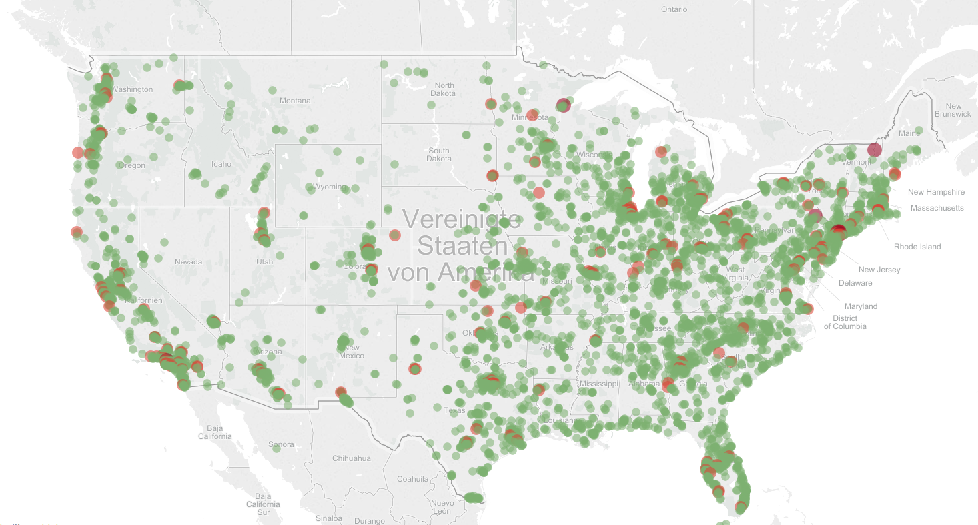
Produktivitätsverlust
dunkelgrün: bis 10%
hellgrün: 10% bis 20%
rot: > 20%
Top 5 Produktivätskiller

Slide 4
$1.416 pro Nutzer

